Slide 1
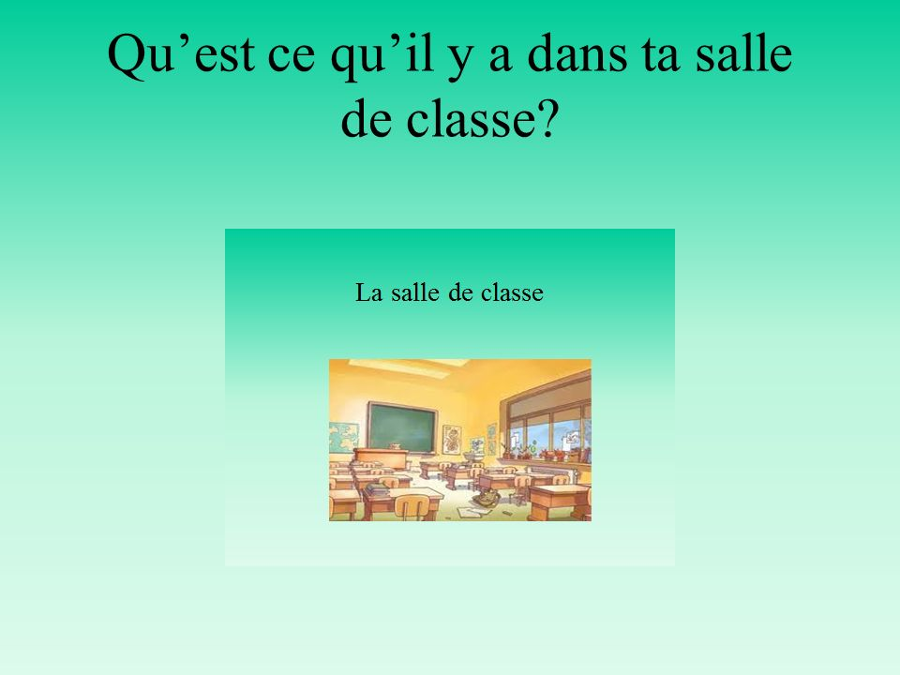

Slide 2
Dans la salle de classe il y a une porte et un rideau .
Dans la salle de classe il y a une porte et des tables dans la salle de classe il y a un tableau et une fenêtre
Dans la salle de classe il y a une porte et un tableau

